Slide 1

Windows Server 2022 edice a licencování

Slide 2

Windows Server Standard Edition
Nabízí základní funkce a možnosti pro běžné podnikové potřeby
Licencování: Založen na počtu fyzických nebo virtuálních procesorů na serveru
Jedna licence pokrývá dvě VM

Slide 3
Windows Server Datacenter Edition
Poskytuje stejné funkce jako Standard Edition, ale s větší kapacitou pro virtualizaci
Licencování: Řídí se počtem fyzických nebo virtuálních procesorů, ale umožňuje neomezený počet VM na licencovaném serveru

Slide 4
Windows Server Datacenter: Azure Edition
Umožňuje zákazníkům využívat své stávající licence Windows Serveru s výhodami Azure Hybrid Benefit
  Umožňuje snížit náklady na provoz virtuálních strojů v cloudu
Toto vydání si lze pouze předplatit (nejde zakoupit)
Windows Server Datacenter: Azure Edition je přesně jako běžná edice Datacenter, ale je k dispozici výhradně v cloudové infrastruktuře Azure

Slide 5
Windows Server Essentials Edition
Navrženo pro malé a střední firmy a obsahuje zjednodušené funkce
Licencování: Standardně nabízí licencování pro 25 uživatelských účtů
  Pokud je potřeba více, je třeba zakoupit dodatečné CAL (Client Access Licenses)

Slide 6
Windows Server Hyper-V Edition
Zaměřuje se primárně na virtualizaci pomocí Hyper-V
Licencování: Licencuje na základě počtu fyzických procesorů, stejně jako Standard Edition
Obsahuje nástroje pro správu, jako Windows Admin Center
  Umožňuje jednoduchou správu virtuálních prostředků

Slide 7
Windows Admin Center
Webový nástroj pro správu Windows Serveru, umožňující centralizovanou správu serverů a služeb přímo z prohlížeče
Bezplatně dostupný a kompatibilní s různými verzemi Windows Serveru (nevyžaduje licencování)

Slide 8
Licence CAL (Client Access License)
Každý uživatel nebo zařízení, které přistupuje k Windows Serveru, vyžaduje CAL
Existují dva hlavní druhy licence CAL
  User CAL (pro každého uživatele)
  Device CAL (pro každé zařízení)

Slide 9
Starší verze Windows Serveru
Windows Server 2019
Windows Server 2016
Windows Server 2012 R2
  Windows Server 2012
Windows Server 2008 R2
  Windows Server 2008
Windows Server 2003 R2
  Windows Server 2003
Windows NT 4.0 Server
Windows NT Server 3.51
Windows NT Server 3.5
Windows NT 3.1 Advanced Server

Slide 10
Windows Server Foundation Edition
Určena pro malé firmy s omezeným počtem uživatelů a jednoduché IT potřeby
Licencování: Na základě počtu uživatelů nebo zařízení, s maximálním počtem licencovaných uživatelů nebo zařízení
Nabízena pouze s Windows Server 2008 a 2012 (včetně R2), poté byla ukončena

Slide 11
Windows Server Enterprise Edition
Navržena pro střední a velké podniky s rozsáhlejšími IT potřebami a vyššími nároky na výkon a dostupnost
Licencování: Založené na počtu fyzických nebo virtuálních procesorů na serveru, s možností zakoupit doplňkové CAL
Poprvé uvedena na trh se systémem Windows Server 2003.
  Po serveru 2008 R2 však byla ukončena

Slide 12
Windows Server Web Edition
Navrženo speciálně pro hostování webových aplikací
Licencování: Nabízeno na bázi procesorů nebo ve virtuálních prostředích
  Určeno pro poskytovatele webových služeb
Začala vydávat se systémem Windows Server 2003
  Po serveru 2008 a 2008 R2 byla ukončena

Slide 13
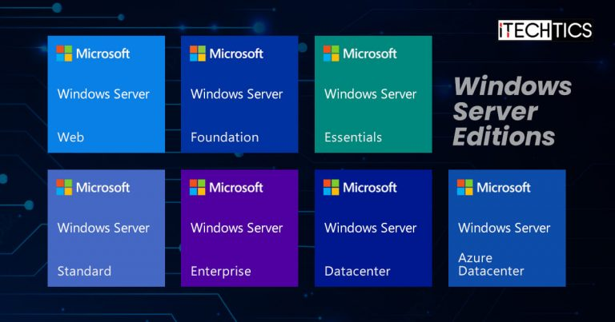
Nějaké Otázky?

